Slide 1



X
Perancangan dan Implementasi
Data Warehouse e-commerce
pada ID/X Partners
Project Based Internship Program
Data Engineer
Batch Januari 2024
Presented by
Lukman Nurhakim

Slide 2



Insert your photo here
Lukman
Nurhakim
My Experience
Fullstack Web Developer
PT. Jaya Beton Indonesia
March 2016 - December 2023
About You
Fullstack Web Developer
PT. Mede Media Softika
May 2010 - March 2016
Having worked since 2010, as a fullstack web developer at a software house company in Jakarta, from 2016 to 2023 I decided to move to focus on studying the factory process business at PT. Jaya Beton Indonesia, and from 2023 until now i doing freelance work and being seconded as an IT professional with the type of stack needed
Fullstack Web Developer
Freelance
June 2006 - May 2010

Slide 3
Perancangan dan Implementasi
Data Warehouse e-commerce
Task :
1. Melakukan Import/Restore Database Staging yang sudah disediakan
2. Membuat Database Baru Dengan Nama DWH_Project
3. Membuat JOB ETL di aplikasi Talend
Memindahkan Data dari Database Staging ke Database DWH_Project
Dengan melakukan sedikit transformasi data pada table Customer
4. Membuat Store Procedure (SP)
Untuk menampilkan summary Sales Order berdasarkan
status pengiriman

Slide 4
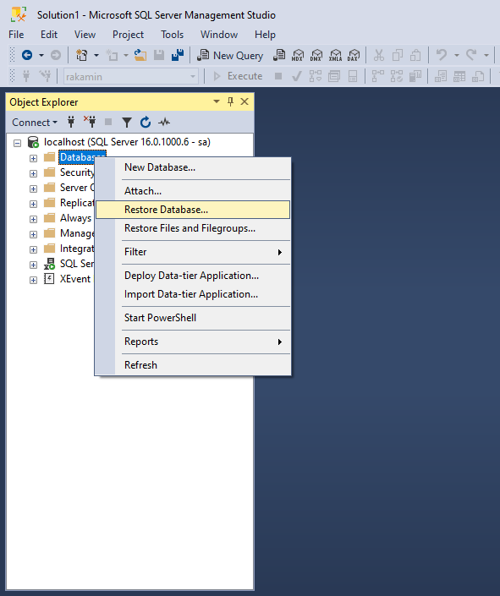
Perancangan dan Implementasi
Data Warehouse e-commerce
Restore Database Staging
Pada Aplikasi Database SQL Server
- Klik Kanan Pada Folder Database
- Klik Restore Database

Slide 5
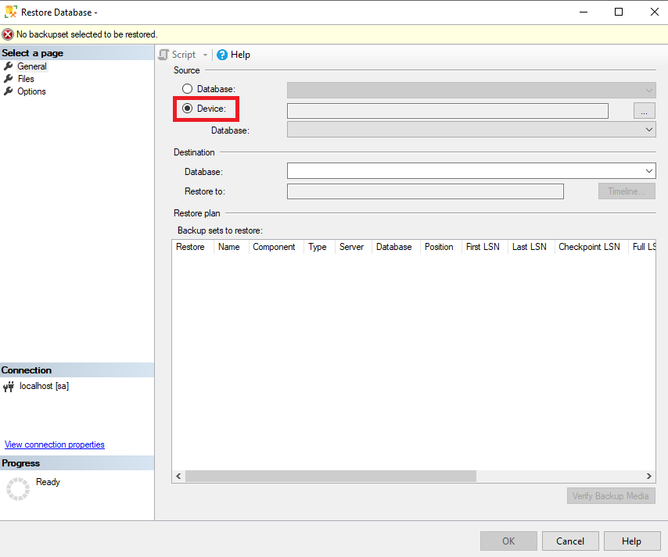
Perancangan dan Implementasi
Data Warehouse e-commerce
Restore Database Staging
- Selanjutnya Pilih Device
- Klik Tombol Browse ...

Slide 6
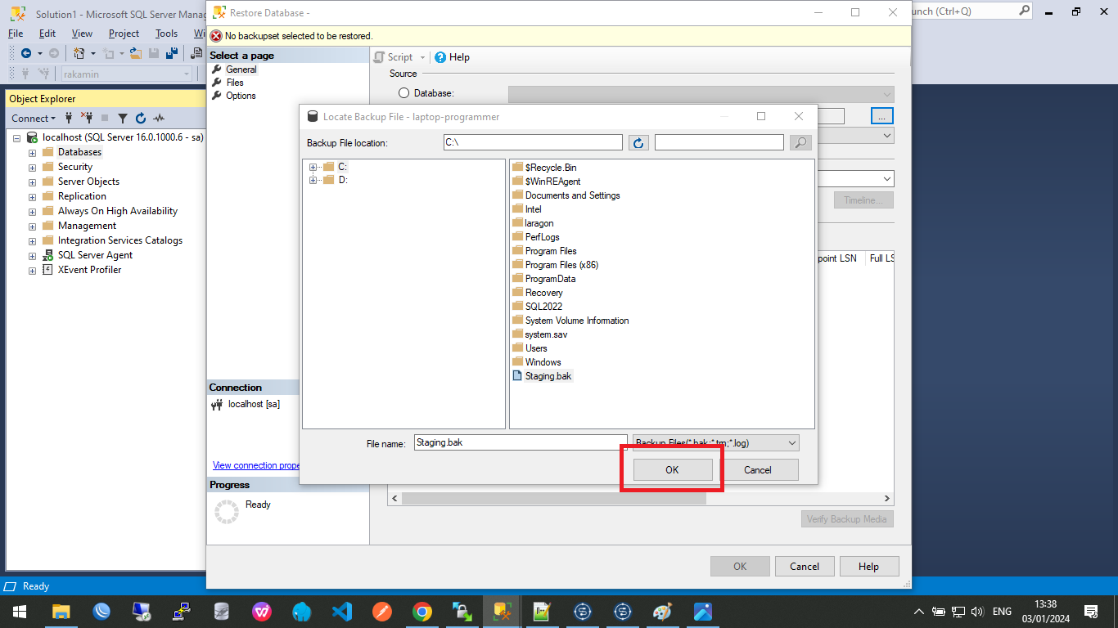
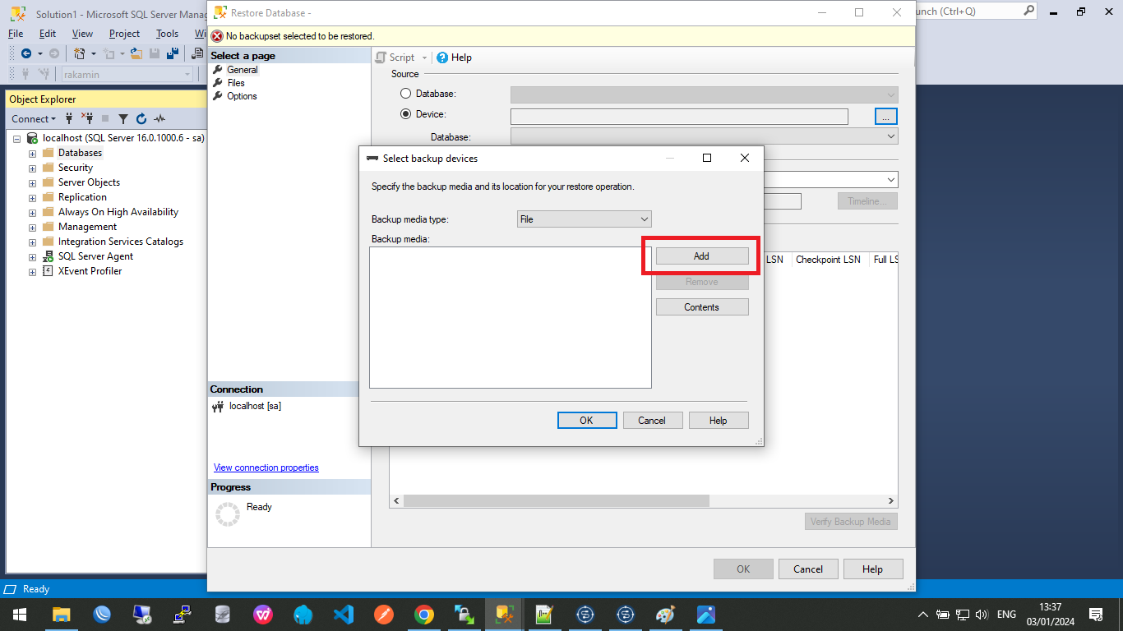
Perancangan dan Implementasi
Data Warehouse e-commerce
Restore Database Staging
Selanjutnya Klik Add
Dan cari file Staging.bak Klik tombol oke

Slide 7
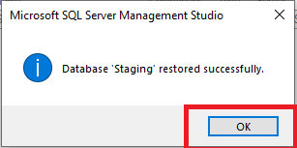
Perancangan dan Implementasi
Data Warehouse e-commerce
Restore Database Staging
Klik Ok pada menu-menu yang sudah terbuka
Hingga didapati pesan Restore Database Sukses.

Slide 8
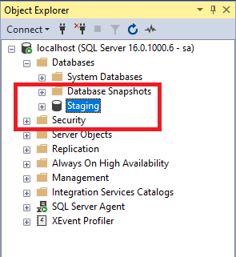
Perancangan dan Implementasi
Data Warehouse e-commerce
Restore Database Staging
Bila kita cek dan refresh folder Database
Maka sudah muncul Database Staging
Hasil Restore Database

Slide 9
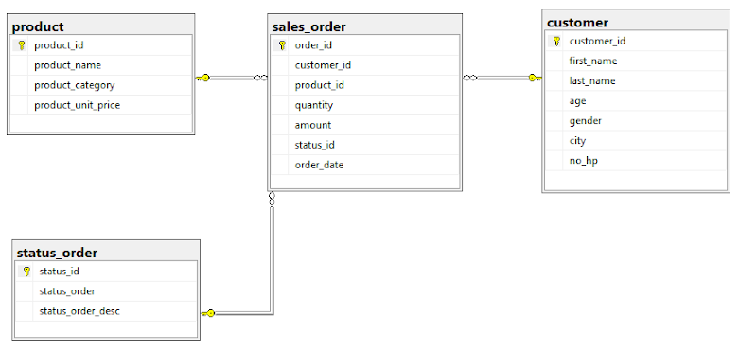
Perancangan dan Implementasi
Data Warehouse e-commerce
Restore Database Staging
Hasil Dari Restore Terdapat Table Berikut :

Slide 10
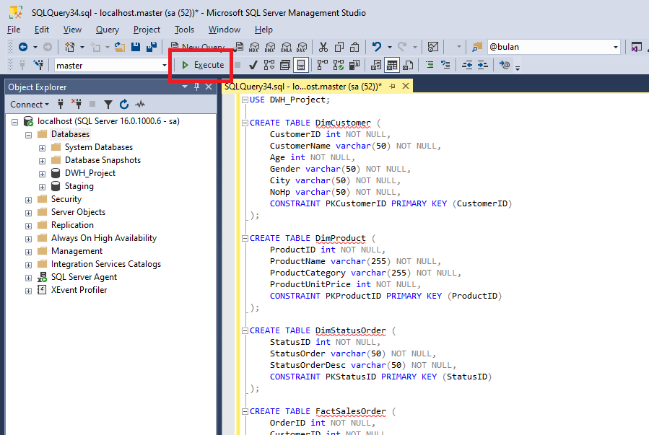
Perancangan dan Implementasi
Data Warehouse e-commerce
Database Baru DWH_Project
Untuk proses pembuatan
Database baru
kita cukup mengetikan
perintah berikut
Lalur tekan Execute

Slide 11
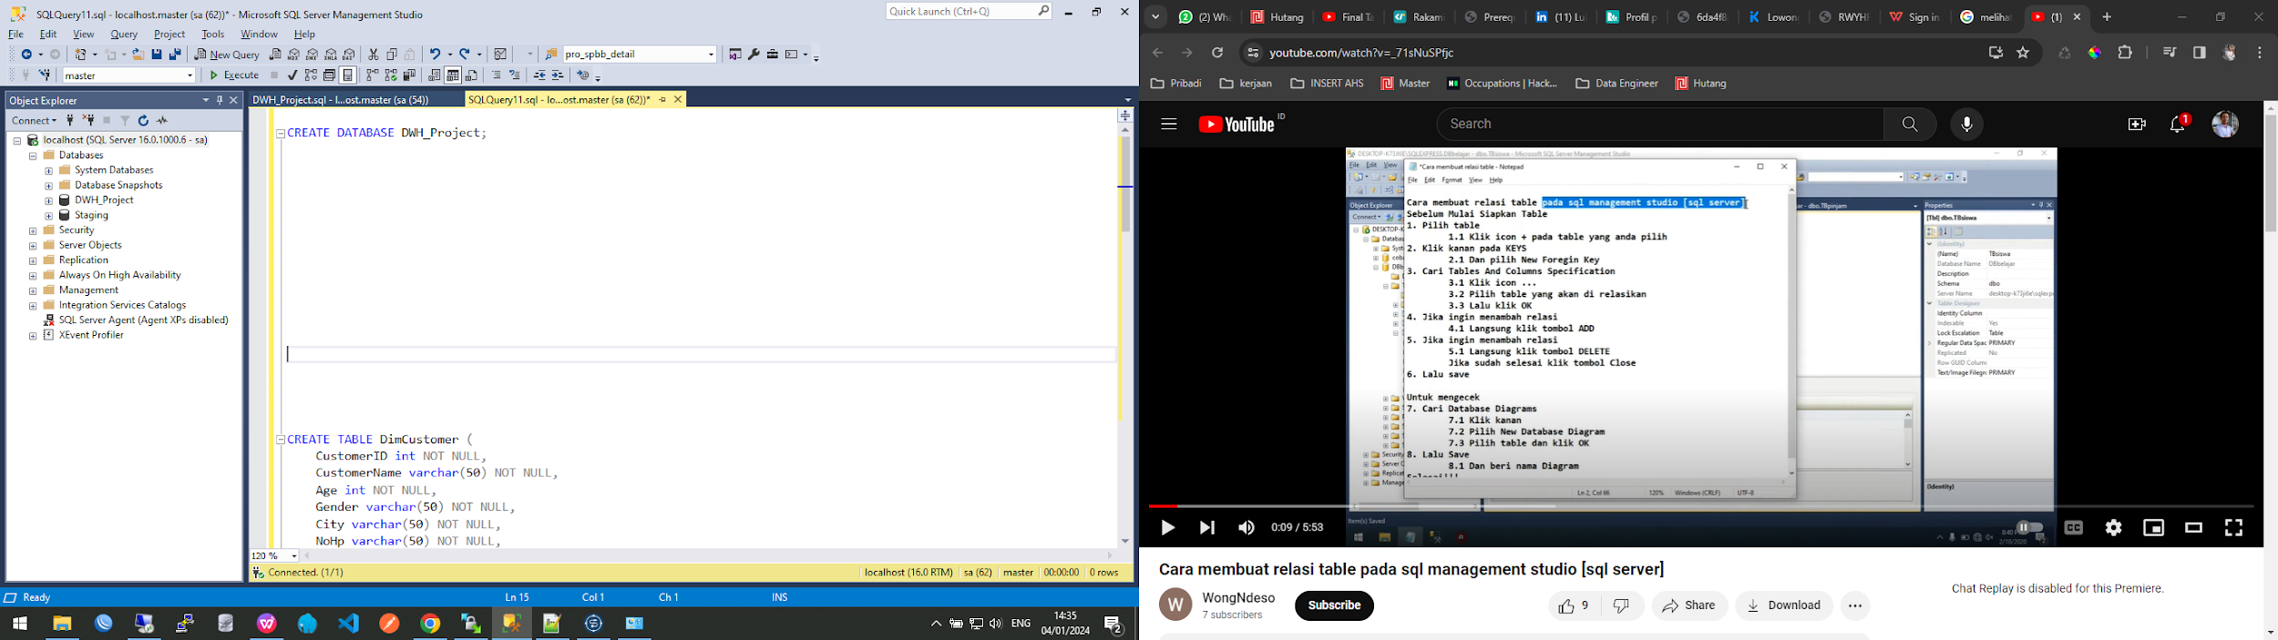
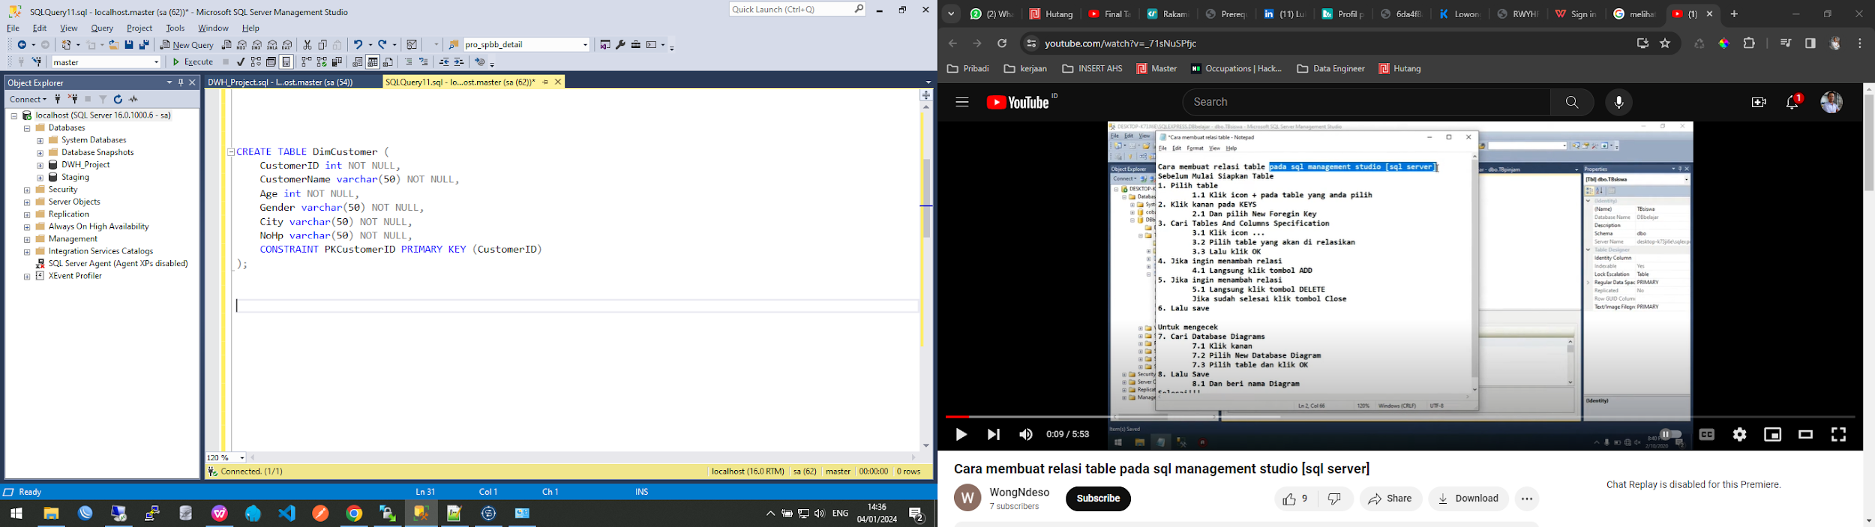
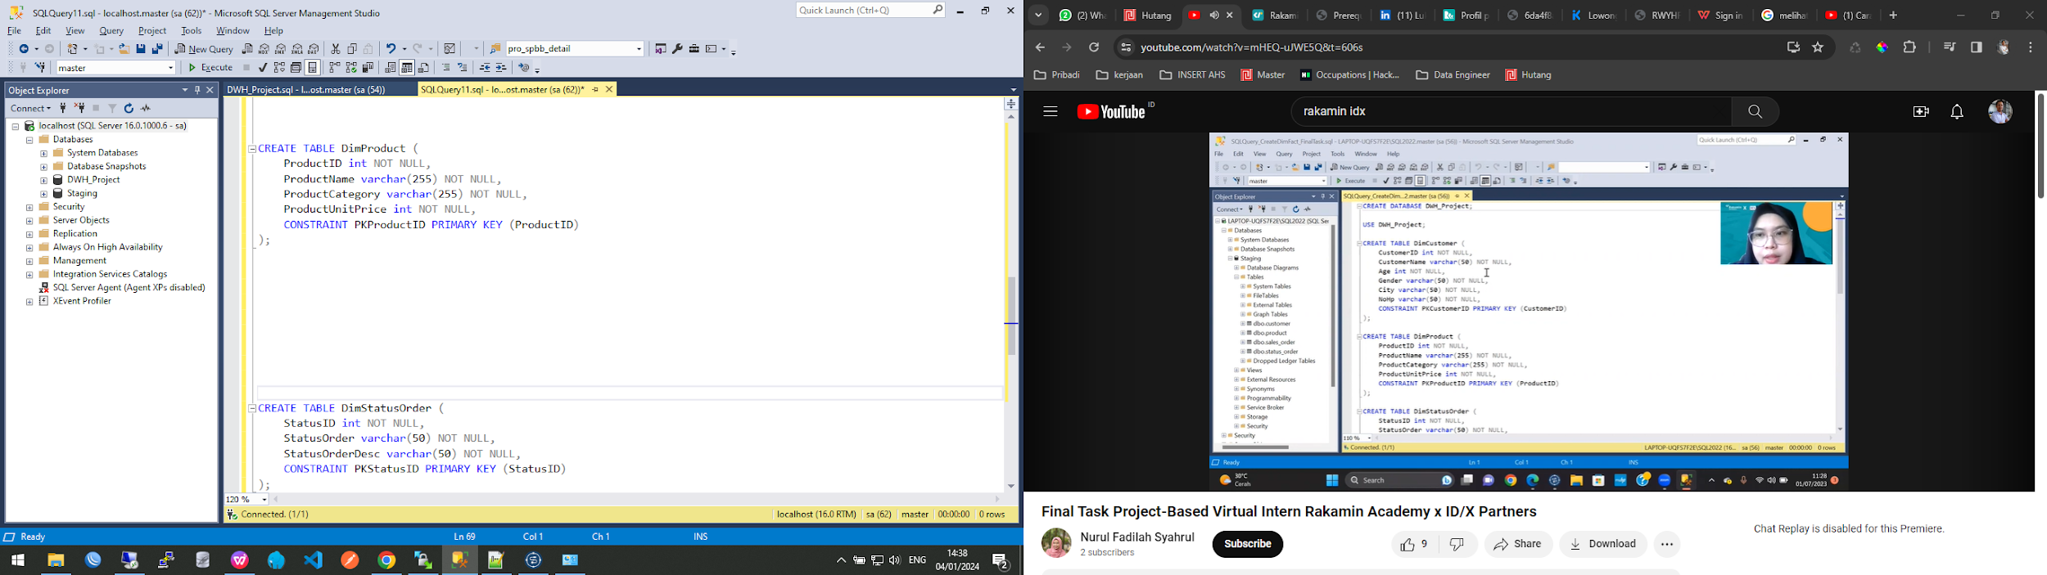
Perancangan dan Implementasi
Data Warehouse e-commerce
Database Baru DWH_Project
Perintah membuat Database dan Table

Slide 12
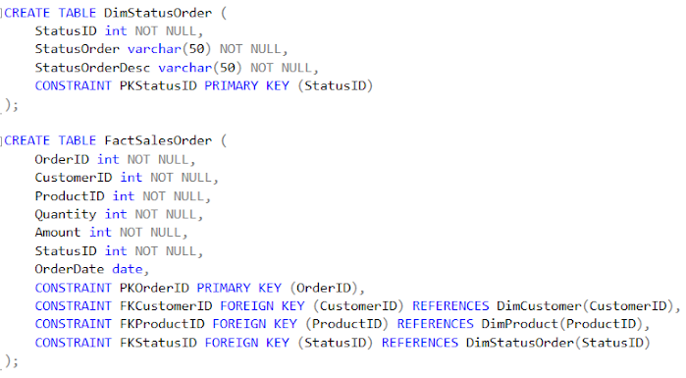
Perancangan dan Implementasi
Data Warehouse e-commerce
Database Baru DWH_Project

Slide 13
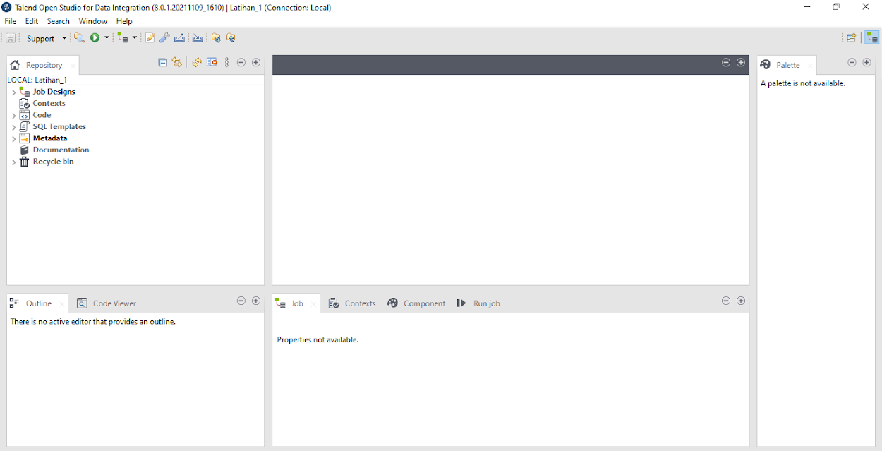
Perancangan dan Implementasi
Data Warehouse e-commerce
JOB ETL di aplikasi Talend

Slide 14
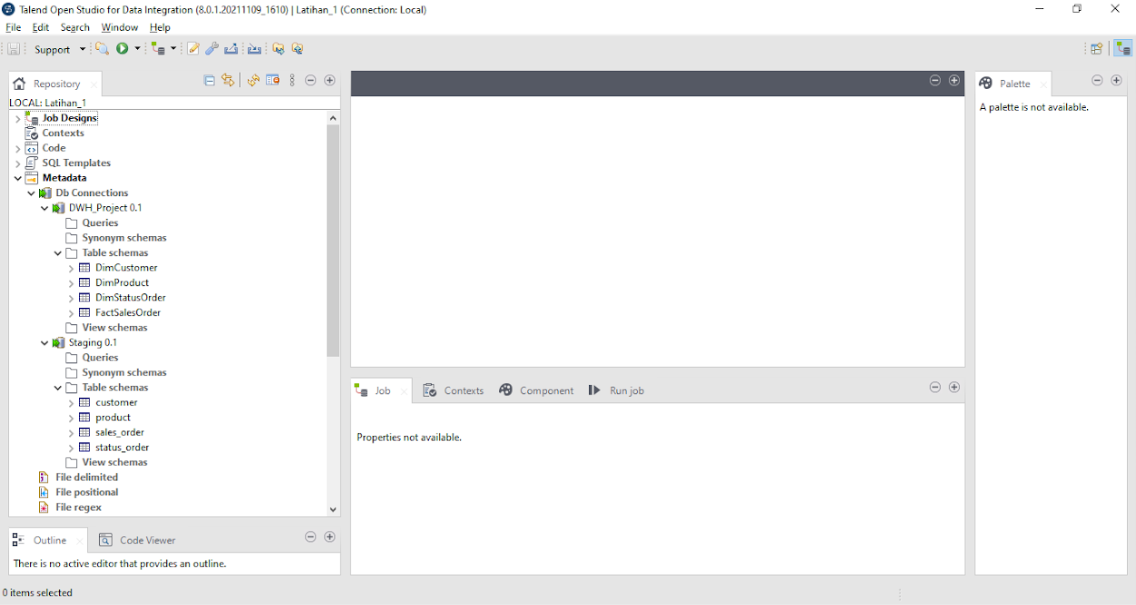
Perancangan dan Implementasi
Data Warehouse e-commerce
JOB ETL di aplikasi Talend
Membuat Koneksi Ke Database Staging dan DWH_Project

Slide 15
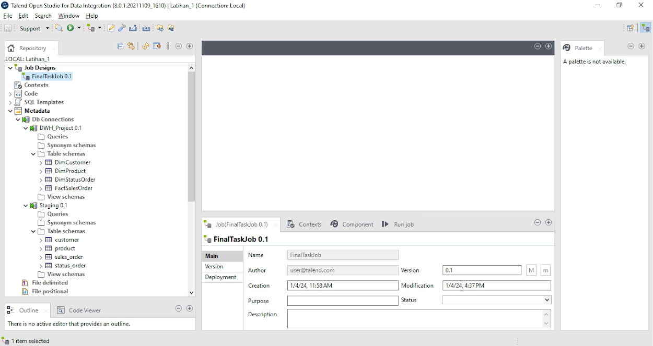
Perancangan dan Implementasi
Data Warehouse e-commerce
JOB ETL di aplikasi Talend
Membuat JOB

Slide 16
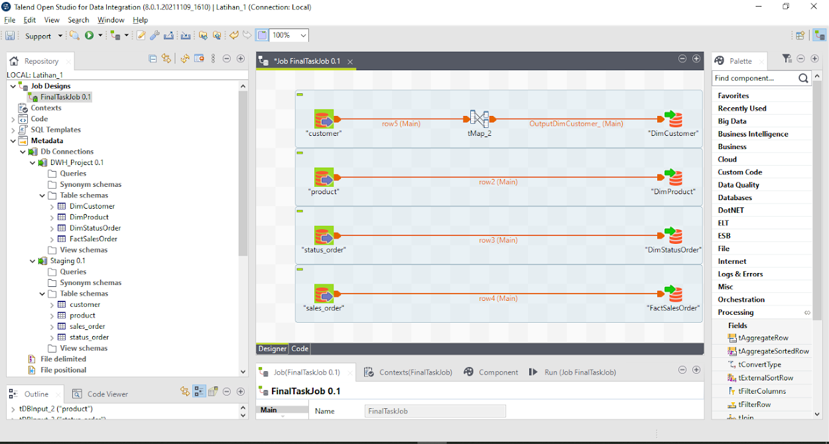
Perancangan dan Implementasi
Data Warehouse e-commerce
JOB ETL di aplikasi Talend
Membuat JOB

Slide 17
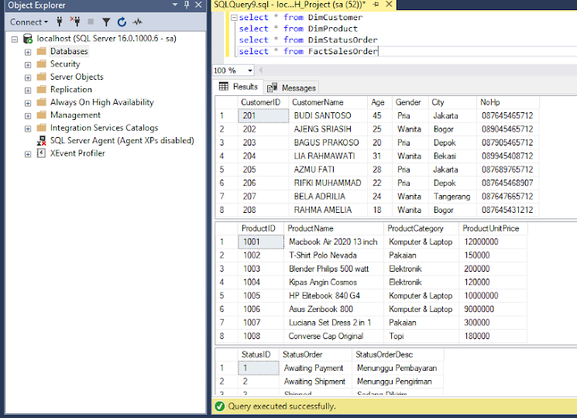
Perancangan dan Implementasi
Data Warehouse e-commerce
JOB ETL di aplikasi Talend
Database DWH_Project sudah terisi

Slide 18
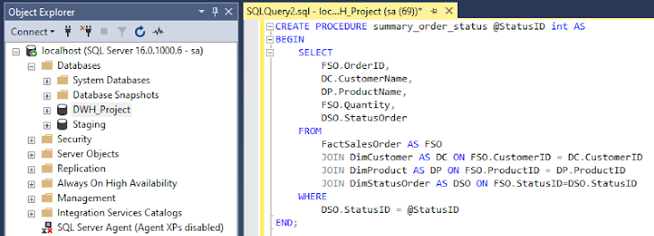
Perancangan dan Implementasi
Data Warehouse e-commerce
Membuat Store Procedure (SP)

Slide 19
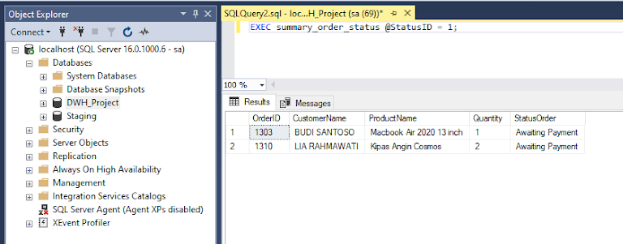
Perancangan dan Implementasi
Data Warehouse e-commerce
Menjalankan Store Procedure (SP)

Slide 20
Link Github :
https://github.com/dhodhom/FinalTask_IDX-Partners_DE_Lukman-Nurhakim

Slide 21
Video Presentation Here
https://youtu.be/qZmVsWQvJSg

Slide 22
Thank You
X

